Slide 1




CLARIN:EL - Υποδομή γλωσσικών πόρων και τεχνολογιών
Μαρία Γαβριηλίδου
Ινστιτούτο Επεξεργασίας Λόγου / ΕΚ Αθηνά

Slide 2
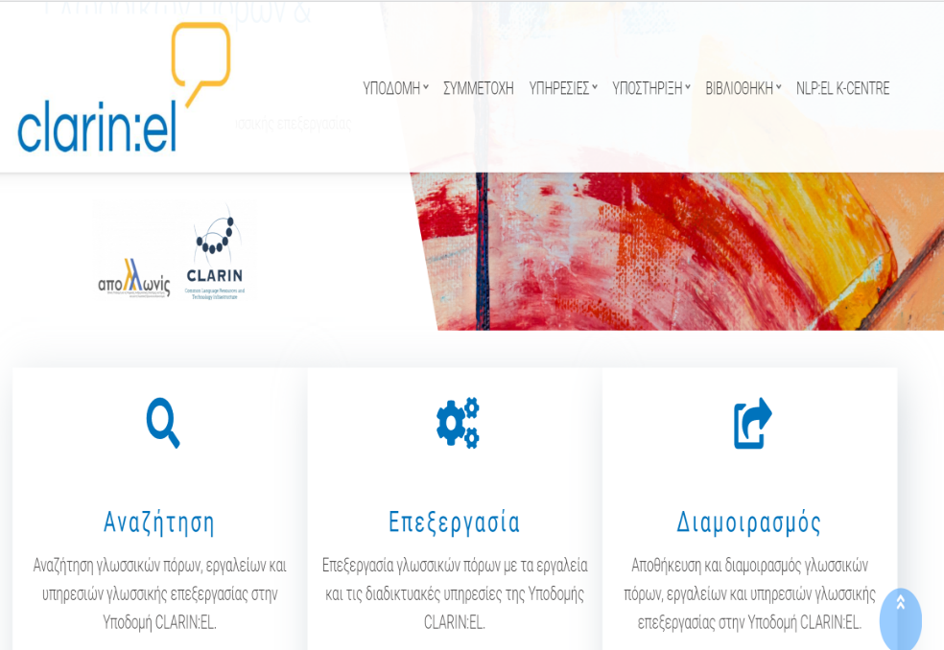
CLARIN:EL
Εθνική Υποδομή Γλωσσικών Πόρων και Τεχνολογιών
γλωσσικά δεδομένα
  μεγάλου όγκου σώματα κειμένων
  υπολογιστικά γλωσσικά μοντέλα
  λεξικά, ορολογίες, θησαυροί
υπηρεσίες γλωσσικής επεξεργασίας
  γλωσσολογική ανάλυση και επισημείωση
  εξαγωγή πληροφορίας
  υποστήριξη σύνθετων εφαρμογών
για την Ελληνική γλώσσα
  στην ακαδημαϊκή και βιομηχανική έρευνα
2

Slide 3

Γιατί χρειάζονται τα δεδομένα;
όλες οι εφαρμογές στηρίζονται σε γλωσσικά δεδομένα για την ανάπτυξή τους και την αξιολόγησή τους
ιδιαίτερα σήμερα με την τάχιστη διείσδυση των τεχνολογιών μηχανικής μάθησης και βαθιάς μάθησης
σχεδόν όλες οι εφαρμογές απαιτούν βασική προεπεξεργασία των γλωσσικών δεδομένων
τα δεδομένα είναι διάσπαρτα στον ψηφιακό χώρο
κοστοβόρα και χρονοβόρα η συλλογή και επεξεργασία τους
οι νέες μεθοδολογίες (μηχανική/βαθιά μάθηση) επαυξάνουν τις ήδη μεγάλες ανάγκες για δεδομένα εκπαίδευσης
3

Slide 4
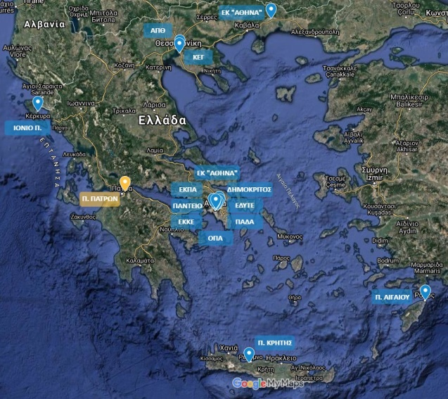
Το Δίκτυο
Πανελλαδικής εμβέλειας
Σαφείς κανόνες διακυβέρνησης
Ανοιχτή πρόσβαση
  υιοθέτηση διεθνών προτύπων ανοιχτότητας
    τεχνικά, και
    νομικά
Ανοιχτή αρχιτεκτονική
  κατανεμημένο δίκτυο
  επεκτάσιμο
  με αποθετήρια δεδομένων ανά οργανισμό και μηχανισμούς συγκομιδής στον εθνικό συσσωρευτή (κεντρικό κατάλογο)
4

Slide 5
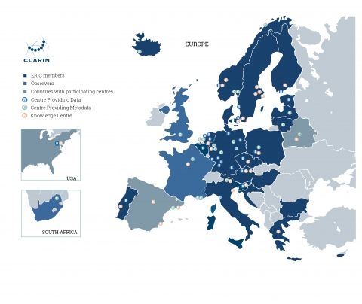
CLARIN ERIC
Εθνικός Συσσωρευτής CLARIN:EL αναμεταδότης στην ευρωπαϊκή υποδομή CLARIN ERIC
συμβολή σε 5 διοικητικές, τεχνικές και νομικές επιτροπές του CLARIN ERIC
ευρωπαϊκή υποδομή (ESFRI)
κατανεμημένο δίκτυο αποτελούμενο από τα εθνικά σκέλη, τις εθνικές υποδομές
με στόχο το διαμοιρασμό δεδομένων και υπηρεσιών με βάση διεθνή τεχνικά πρότυπα
εστιάζοντας στη χρήση της γλωσσικής τεχνολογίας στις Κοινωνικές και Ανθρωπιστικές Επιστήμες
συμμετέχοντας ως ένας από τους πυλώνες του European Open Science Cloud (EOSC) και του Social Sciences and Humanities Open Cloud (SSHOC)
5

Slide 6
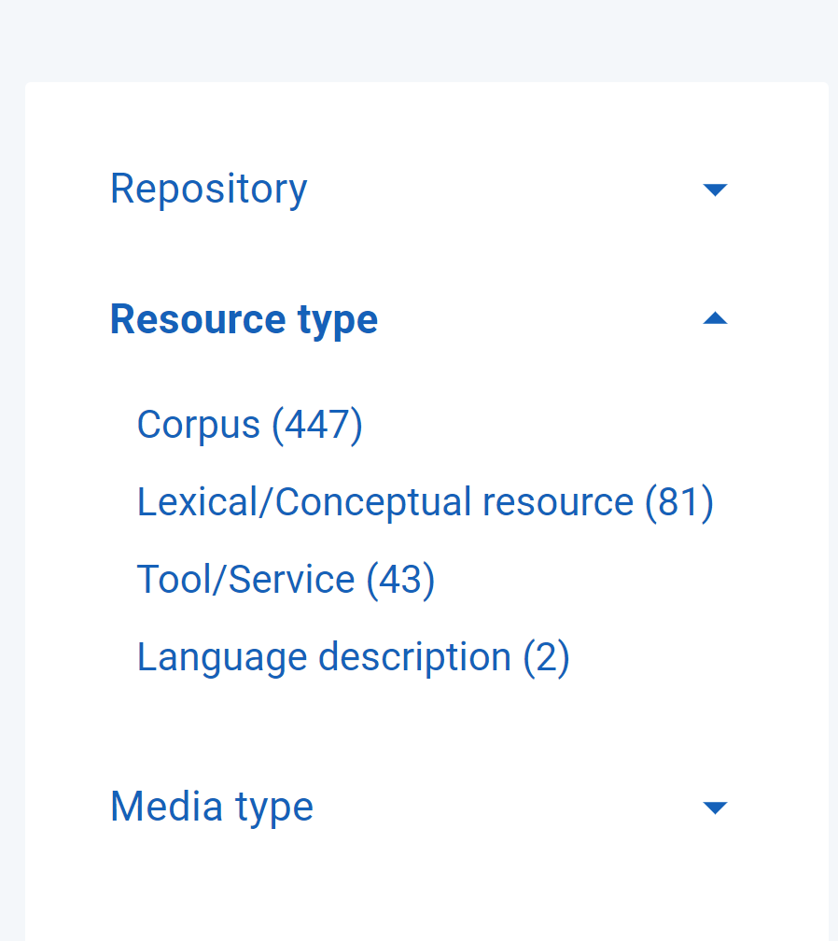
Δεδομένα και υπηρεσίες
447 σώματα κειμένων
  >1 δισ λέξεις αθροιστικά
  κάλυψη διαφορετικών μορφών της Ελληνικής γλώσσας,
  κατάλληλα για εκπαίδευση μηχανών για πολλές εφαρμογές γλωσσικής τεχνολογίας
  χρήση > 3700 φορές (2021)
81 λεξικούς/ορολογικούς πόρους
43 υπηρεσίες γλωσσικής επεξεργασίας
  οργάνωση σε 8 αλυσίδες διαλειτουργικών υπηρεσιών
  > 2650 κλήσεις (2021)
6

Slide 7
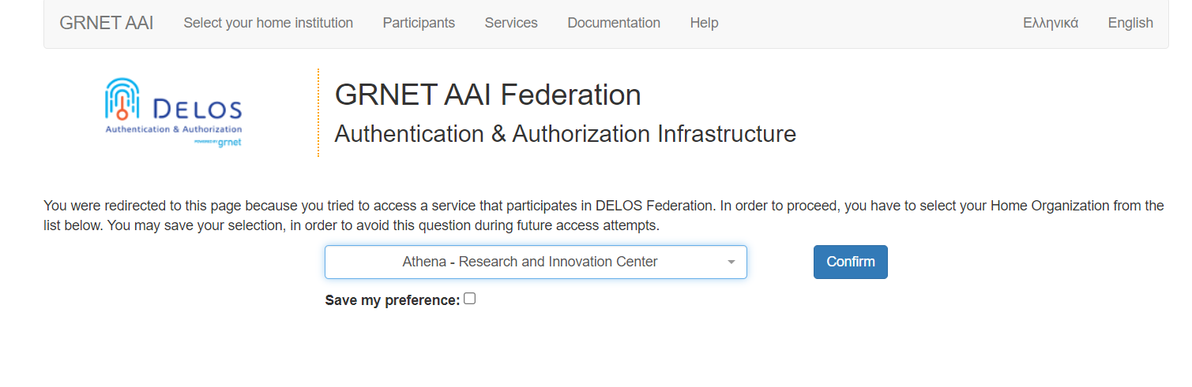
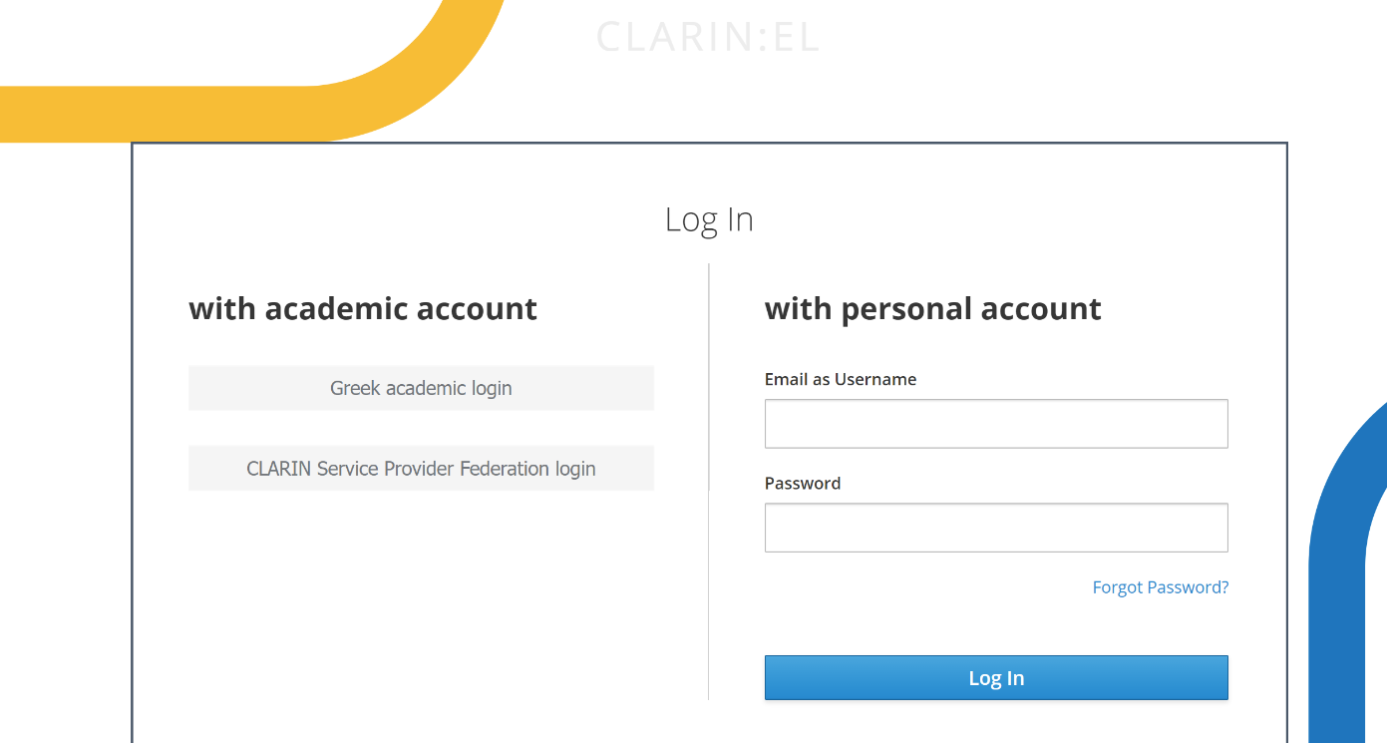
Πρόσβαση στο CLARIN:EL
www.clarin.gr
ανοιχτή σε όλους
αυτόματα προσβάσιμη σε όλα τα μέλη της ερευνητικής κοινότητας μέσα από την συνομοσπονδία ΑΑΙ της ΕΔΥΤΕ
7

Slide 8
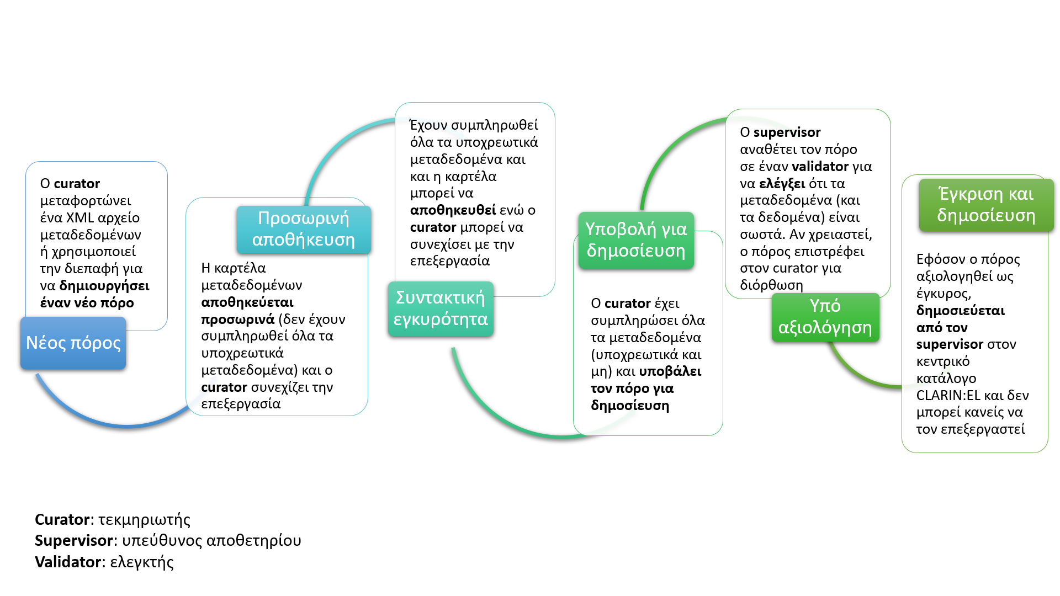
Ο κύκλος Αποθήκευσης-Τεκμηρίωσης-Διαμοιρασμού
8

Slide 9
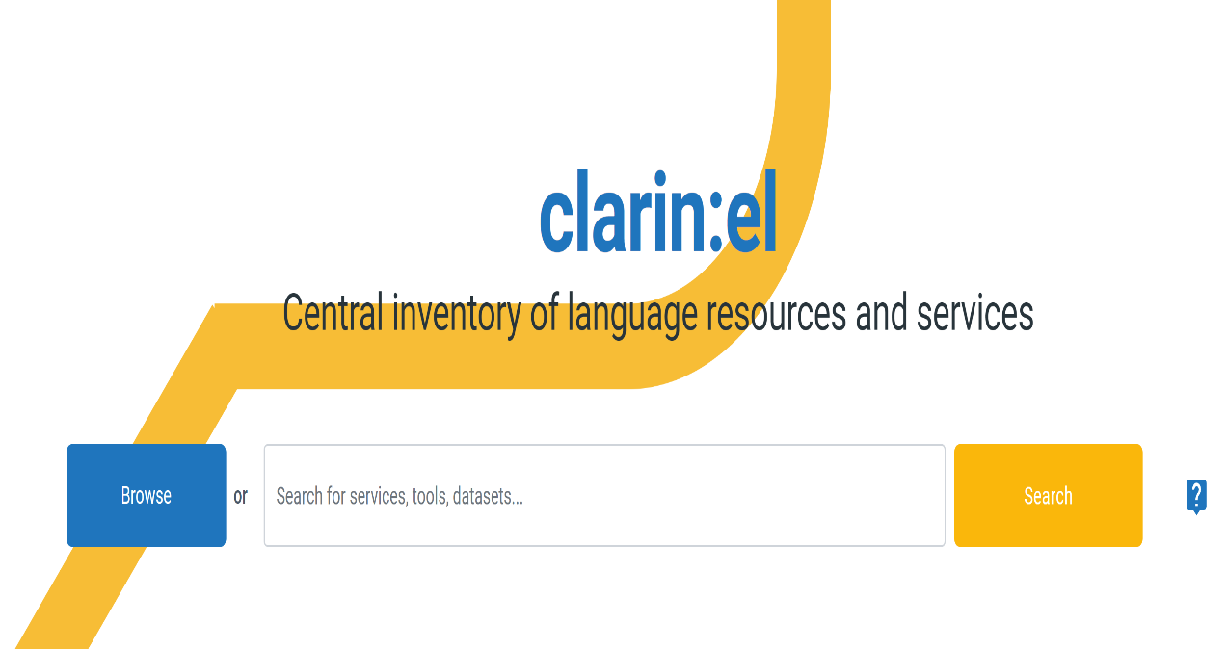
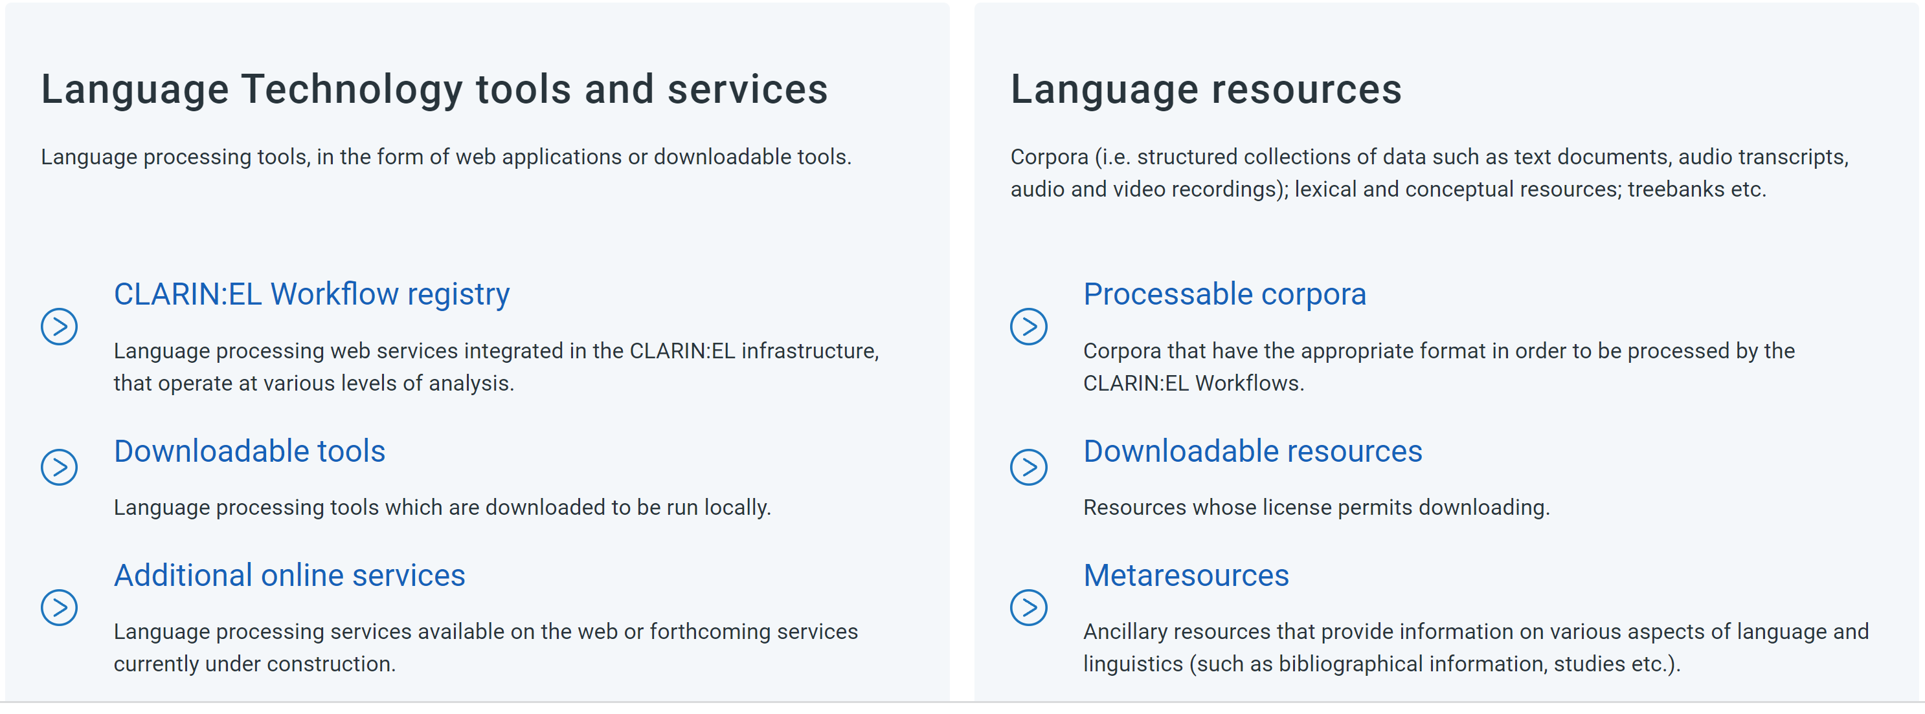
Αναζήτηση πόρων & υπηρεσιών
Από τον κεντρικό κατάλογο
με λέξεις κλειδιά
με φίλτρα
με προ-φιλτραρισμένες λίστες

Slide 10
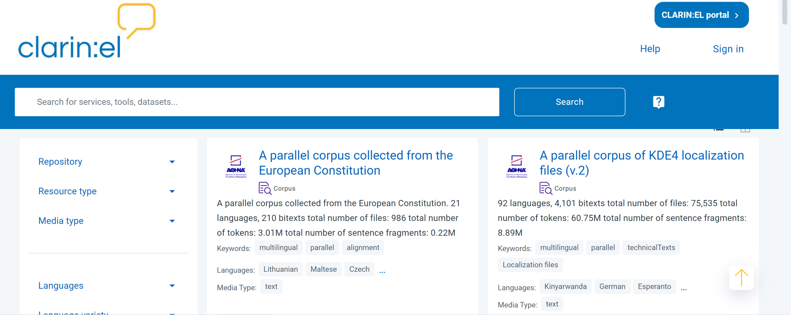
Επιλογή – καταφόρτωση – χρήση
συγχρονική και διαχρονική μελέτη
κάλυψη κυρίως Ελληνικής γλώσσας, αλλά και μεταφραστικοί πόροι (παράλληλα σώματα κειμένων)
10

Slide 11
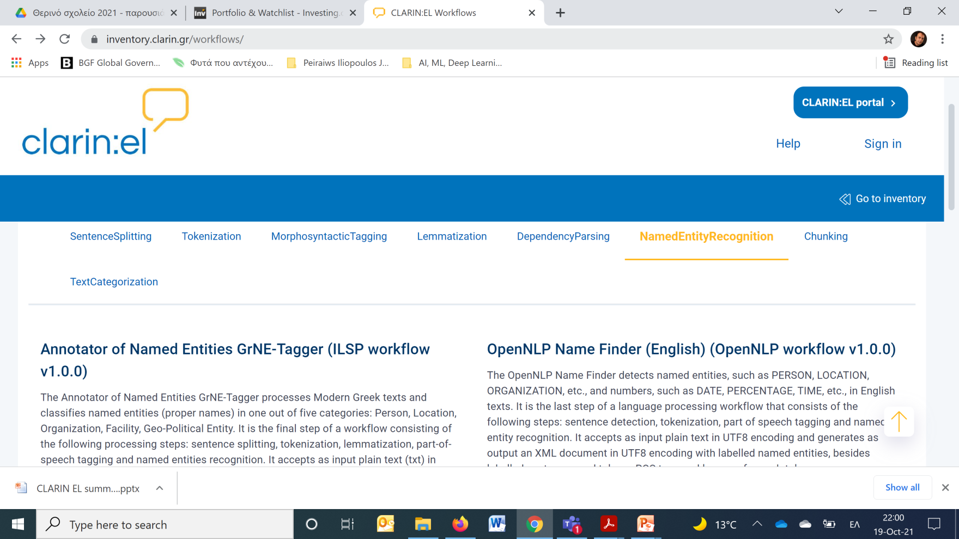
Υπηρεσίες επεξεργασίας
43 υπηρεσίες γλωσσικής επεξεργασίας
8 αλυσίδες διαλειτουργικών υπηρεσιών
υπηρεσίες κλιμάκωσης
11

Slide 12
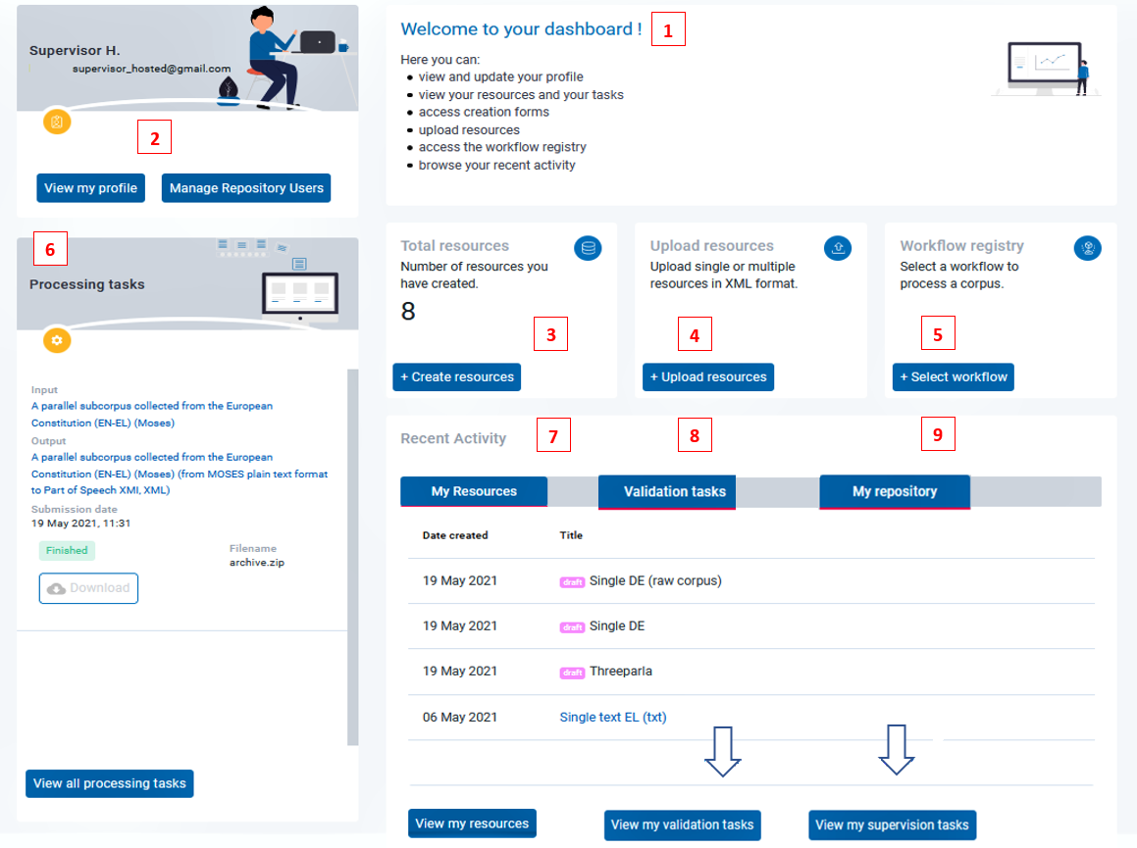
Πίνακας ελέγχου χρήστη
(user dashboard)
Προσωποποιημένος πίνακας ελέγχου χρήστη (user dashboard)
για τους παρόχους δεδομένων και υπηρεσιών, όσο και για τους καταναλωτές
σύμφωνα με τον κύκλο Αποθήκευσης-Τεκμηρίωσης-Διαμοιρασμού
12

Slide 13
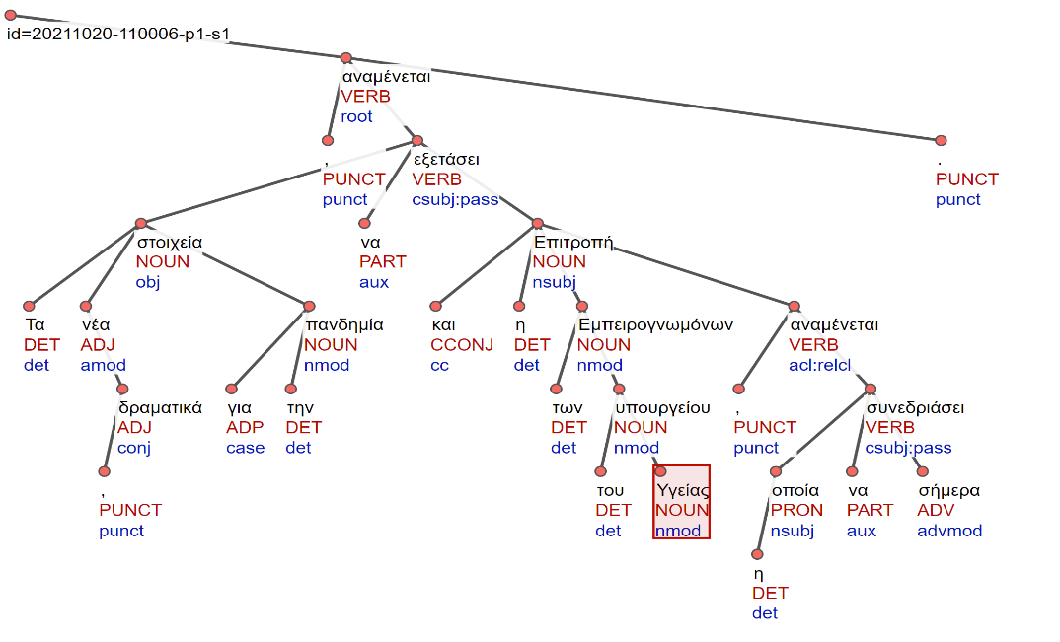
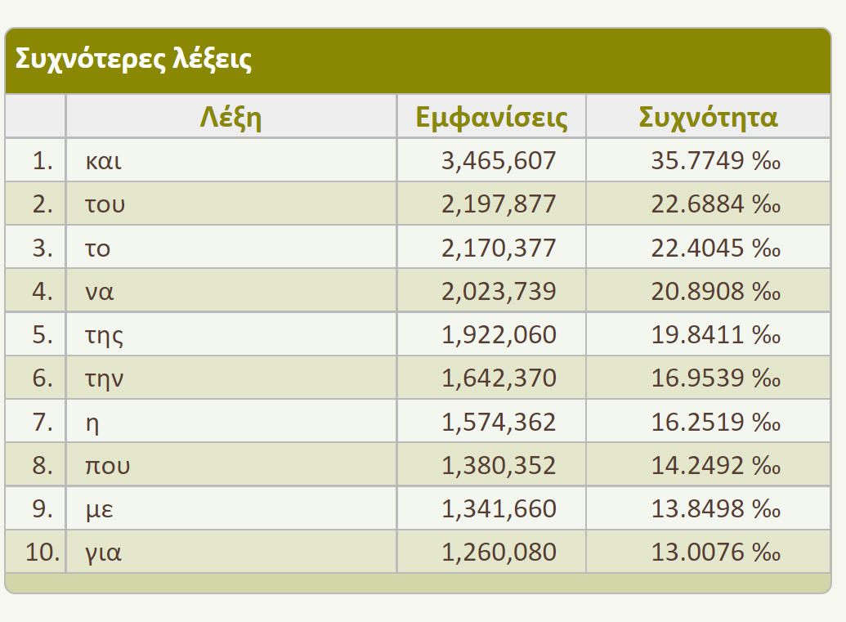
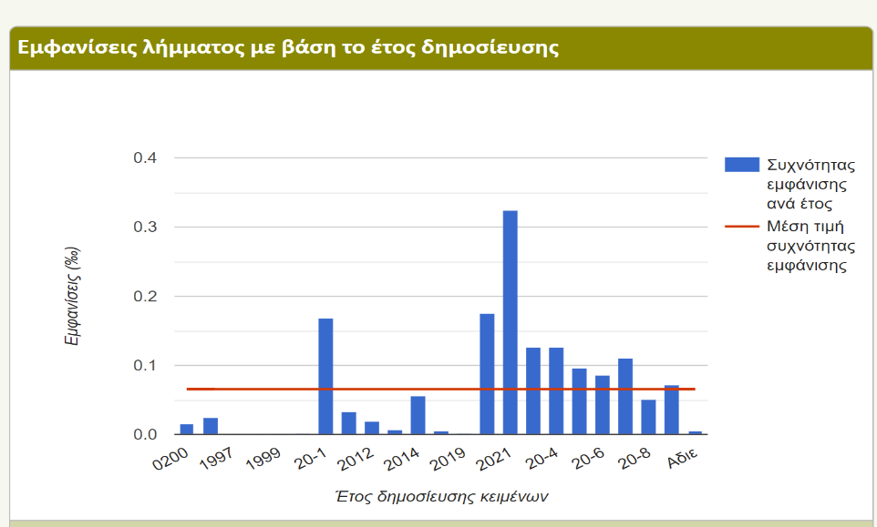
Τι μπορεί να κάνει ένας ερευνητής;
  και αυτός να είναι ο στόχος της έρευνάς του
  ΌΜΩΣ
  πιο συχνά, τα εργαλεία αυτά αποτελούν ένα πρώτο στάδιο επεξεργασίας των δεδομένων στο πλαίσιο ενός ευρύτερου στόχου
13

Slide 14
Στάδια επεξεργασίας
1
2
3
προεπεξεργασία κειμένων
επεξεργασία με εργαλεία Γλωσσικής Τεχνολογίας
επεξεργασία με εργαλεία Ανάλυσης Λόγου, ανάλογα με τον ερευνητικό στόχο
CLARIN:EL

Slide 15
Σε τι μας βοηθούν τα εργαλεία CLARIN:EL;
αυτό που επιτυγχάνεται είναι η δυνατότητα μελέτης όχι πια στο πρωτογενές υλικό,
αλλά πάνω σε επεξεργασμένο και επισημειωμένο κειμενικό υλικό,
πράγμα που θέτει τη διαδικασία ανάλυσης στο επίπεδο αναπαράστασης της γνώσης
15

Slide 16
Από δω και πέρα…
Συντήρηση υπηρεσιών υποδομής
Επαύξηση δεδομένων και υπηρεσιών
Περαιτέρω επέκταση του δικτύου
Ενίσχυση του διαμοιρασμού και των αρχών FAIR
Υλοποίηση γεφυρών με υποδομές άλλων πεδίων

Slide 17
Το CLARIN:EL αποτελεί
ισχυρό θεμέλιο
για την υποστήριξη της έρευνας και την ανοιχτή επιστήμη
για την καινοτομία σε έναν ραγδαία αναπτυσσόμενο τομέα
επιταχυντή
για την υποστήριξη της Ελληνικής γλώσσας στην εποχή της Τεχνητής Νοημοσύνης
με τα μάτια στραμμένα στη δημοκρατική αξιοποίηση και το μικρότερο δυνατό περιβαλλοντικό αποτύπωμα

Slide 18
Ευχαριστώ πολύ!
maria@athenarc.gr

